Slide 1
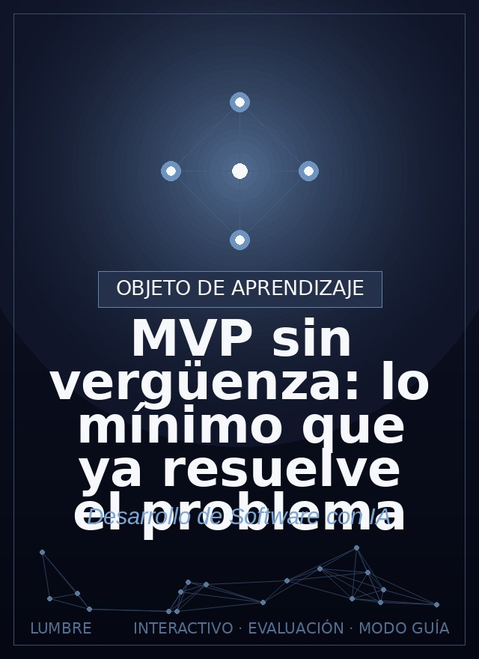
MVP sin vergüenza: lo
mínimo que ya
resuelve el problema
Roadwise Consulting
Recortar el alcance a un producto mínimo valiente y defender el recorte.
Ver el OA en tecnologia.lumbre.lat
Notes:
Objeto de aprendizaje de Lumbre · Roadwise Consulting
Enlace: https://tecnologia.lumbre.lat/object/fsi-m15-oa02

Slide 2
Acerca de este OA · 1 de 2
Objetivo
Recortar el alcance a un producto mínimo valiente y defender el recorte.
Descripción
MVP no significa «versión incompleta y fea»: significa la versión más pequeña que YA resuelve el problema central para un usuario real. Tu agenda sin «exportar a PDF» sigue siendo una agenda. Este OA entrena el músculo que más le cuesta al builder novato: recortar sin culpa, entregar pronto y dejar que el mundo real diga qué sigue —no tu imaginación.
MVP sin vergüenza: lo mínimo que ya resuelve el problema
2 / 16
Notes:
Enlace al OA: https://tecnologia.lumbre.lat/object/fsi-m15-oa02

Slide 3
Acerca de este OA · 2 de 2
Autoría: Roadwise Consulting
Etiquetas: mvp · alcance · priorizacion · producto · iteracion
MVP sin vergüenza: lo mínimo que ya resuelve el problema
3 / 16
Notes:
Continuación de «Acerca de este OA» (2 de 2).

Slide 4
El problema central manda
Antes de pedir nada a la IA, responde una pregunta incómoda: ¿cuál es el ÚNICO problema que tu app resuelve? El MVP es todo lo necesario para resolver ESE problema — y nada más. Los dashboard, los exportes, los modos oscuros y las notificaciones son hipótesis disfrazadas de requisitos: hasta que un usuario real los use, no sabes si importan.
MVP sin vergüenza: lo mínimo que ya resuelve el problema
4 / 16

Slide 5
La tijera del MVP · 1 de 2
Escena 1
La idea completa
todo lo que imaginas: agenda + recordatorios + PDF + multiusuario + reportes.
la lista de deseos
Escena 2
Pregunta filtro
¿sin esto, el problema central queda resuelto? Si la respuesta es sí… fuera del MVP.
¿imprescindible? sí/no
MVP sin vergüenza: lo mínimo que ya resuelve el problema
5 / 16
Notes:
Explicación visual del OA (escenas en orden). Enlace: https://tecnologia.lumbre.lat/object/fsi-m15-oa02

Slide 6
La tijera del MVP · 2 de 2
Escena 3
El MVP
anotar contactos y buscarlos. Pocas funciones, problema resuelto: ya sirve.
guardar + buscar = agenda
MVP sin vergüenza: lo mínimo que ya resuelve el problema
6 / 16
Notes:
Continuación de «La tijera del MVP» (2 de 2).

Slide 7
Las tres preguntas del recorte
La vergüenza no es un criterio técnico. Un MVP que resuelve vale más que un sistema soñado que no existe.
MVP sin vergüenza: lo mínimo que ya resuelve el problema
7 / 16
Notes:
Título completo de la tabla que sigue.

Slide 8
Tabla
Pregunta | Si la respuesta es… | Entonces…
¿El usuario logra su tarea SIN esta pieza? | sí | fuera del MVP (v1.1 o nunca)
¿Esta pieza existe porque un usuario la pidió o porque yo la imaginé? | la imaginé | candidata a salir; medir después
¿Quitarla me da vergüenza porque «parece poco»? | sí | justo ahí está el MVP: valiente, no incompleto
MVP sin vergüenza: lo mínimo que ya resuelve el problema
8 / 16
Notes:
Tabla del OA: Tabla
Enlace: https://tecnologia.lumbre.lat/object/fsi-m15-oa02

Slide 9
Pedir el MVP, no la fantasía · 1 de 2
texto
CONTEXTO: quiero una agenda de contactos personal; el problema r
eal es que pierdo datos en notas sueltas.\nUSUARIO: yo, desde el
celular, con 50-300 contactos.\n\nMVP (solo esto, nada mas):\n1
crear contacto (nombre, telefono, nota)\n2 listar y buscar por
nombre\n3 editar y borrar\n\nFUERA DEL MVP (anotar como pendient
es, NO construir):\nrecordatorios, exportar PDF, categorias, mul
tiusuario, sincronizacion.\n\nREGLA: si una pantalla no sirve a
las 3 funciones del MVP, no se construye esta vuelta.\nPide conf
irmacion de alcance antes de escribir codigo y muestra plan de a
rchivos.
MVP sin vergüenza: lo mínimo que ya resuelve el problema
9 / 16

Slide 10
Pedir el MVP, no la fantasía · 2 de 2
Si no nombras lo que queda FUERA, la IA asume que la lista de deseos es la orden. La sección «fuera del MVP» es la tijera hecha prompt.
MVP sin vergüenza: lo mínimo que ya resuelve el problema
10 / 16
Notes:
Continuación de «Pedir el MVP, no la fantasía» (2 de 2).

Slide 11
Para reforzar
Describir una aplicación para que la IA la construya
OA publicado sobre escribir especificaciones con MVP incluido. Aquí entrenamos la mitad difícil: recortar de verdad y sostener el recorte.
MVP sin vergüenza: lo mínimo que ya resuelve el problema
11 / 16

Slide 12
Actividad 1 · Opción múltiple · 1 de 2
Sección: Prueba
Tu app de reservas de salón: la lista incluye avisos por WhatsApp, pagos por adelantado y firma digital. El problema central es «no puedo apartar fecha sin pelearme por el calendario». ¿MVP correcto?
A) Las tres funciones, porque todas salieron en la lluvia de ideas.
B) Apartar, ver y cancelar fechas: solo lo que resuelve el conflicto de calendario.
C) El pago por adelantado, porque el dinero importa.
MVP sin vergüenza: lo mínimo que ya resuelve el problema
12 / 16
Notes:
Solución: B) Apartar, ver y cancelar fechas: solo lo que resuelve el conflicto de calendario.
Explicación: El MVP resuelve el problema central; la lista de deseos espera su turno.
Evidencia: El problema central es el conflicto de calendario. WhatsApp, pagos y firma son hipótesis hasta que los usuarios reales los pidan; construirlos primero retrasa lo que de verdad valida la idea.
Enlace al OA: https://tecnologia.lumbre.lat/object/fsi-m15-oa02

Slide 13
Actividad 1 · Opción múltiple · 2 de 2
D) La firma digital, porque da formalidad.
MVP sin vergüenza: lo mínimo que ya resuelve el problema
13 / 16
Notes:
Continuación de «Actividad 1 · Opción múltiple» (2 de 2).

Slide 14
Actividad 2 · Verdadero o falso
Sección: Prueba
Sacar funciones del MVP es una decisión definitiva: ya no se pueden volver a considerar.
A) Verdadero
B) Falso
MVP sin vergüenza: lo mínimo que ya resuelve el problema
14 / 16
Notes:
Solución: Falso
Explicación: Recortar es ordenar el tiempo, no renunciar para siempre.
Evidencia: El recorte es para la PRIMERA vuelta, no una amputación eterna. Se sacan para validar rápido, y entran después si el mundo real las pide — con evidencia, no con corazonada.
Enlace al OA: https://tecnologia.lumbre.lat/object/fsi-m15-oa02

Slide 15
Actividad 3 · Detective de errores
Sección: Detecta el MVP inflado
Un alumno define el MVP de su tienda de velas artesanales. Señala la pieza que NO merece estar en la primera versión:
A) Catálogo de 8 velas con precio y botón de contacto por WhatsApp.
B) Página de pago con tarjeta, múltiples divisas y cupones.
C) Foto y descripción de cada producto.
D) Formulario simple de pedido por chat.
MVP sin vergüenza: lo mínimo que ya resuelve el problema
15 / 16
Notes:
Solución: B) Página de pago con tarjeta, múltiples divisas y cupones.
Explicación: Vender 8 velas se valida hoy con foto, precio y WhatsApp. La pasarela con divisas y cupones es infraestructura para un volumen que aún no existe: semanas de construcción para un problema que todavía no tienen tus clientes.
Evidencia: No construyas el registro de incendios antes de saber si hay fuego.
Enlace al OA: https://tecnologia.lumbre.lat/object/fsi-m15-oa02

Slide 16
Actividad 4 · Reflexión
Sección: Detecta el MVP inflado
Escribe el problema central de tu proyecto en una frase. Luego divide tu lista de funciones en MVP y «después». Pide a la IA SOLO el MVP con el formato del prompt de este OA.
Pista: La valentía de entregar poco y pronto separa a los proyectos que nacen de los que se quedan en la cabeza.
Pregunta abierta · las respuestas personales no se incluyen en esta exportación.
MVP sin vergüenza: lo mínimo que ya resuelve el problema
16 / 16
Notes:
Reflexión del OA: Escribe el problema central de tu proyecto en una frase. Luego divide tu lista de funciones en MVP y «después». Pide a la IA SOLO el MVP con el formato del prompt de este OA.
No se exportan respuestas personales.
Enlace: https://tecnologia.lumbre.lat/object/fsi-m15-oa02

